Slide 1
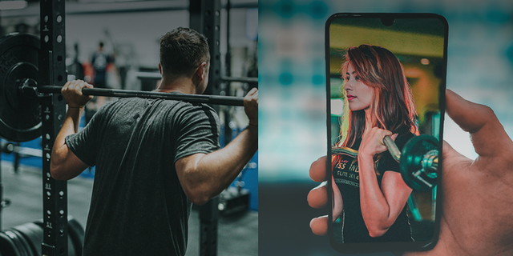
Bulk Me

Slide 2
Apa itu Bulk Me?
Selama pandemi ini banyak pekerjaan yang dilakukan secara online jadi kita seharian berada di rumah. Karena kita melakukan aktivitas yang minim di dalam rumah jadinya pola makan kita jadi berubah dan kebanyakan dari kita itu naik badan, oleh karena itu Bulk Me tercipta.
Bulk Me ialah sebuah aplikasi yang di tunjukan untuk orang yang suka berolahraga. Olahraga itu bisa dilakukan di outdoor dan juga indoor jadi melalui aplikasi ini kita seakan diberi bimbingan dalam bentuk video.

Slide 3
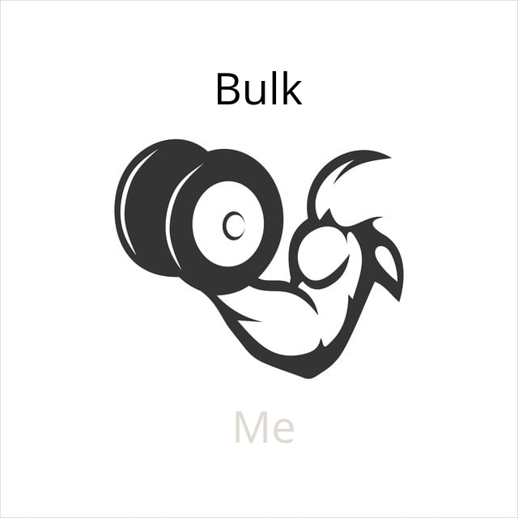
Draft Design

Slide 4
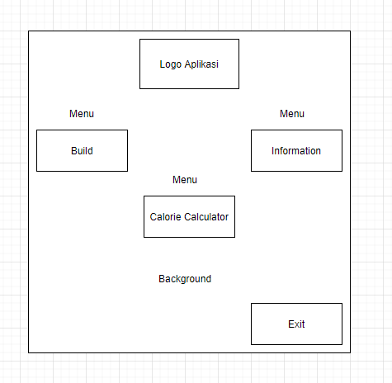
Tampilan Aplikasi (Homepage)

Slide 5
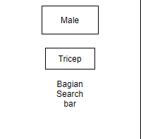
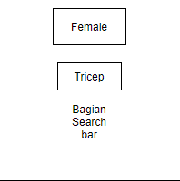
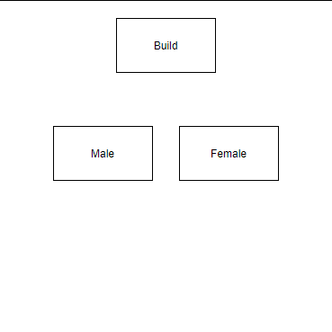
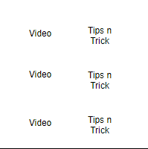
Tampilan Menu Build

Slide 6
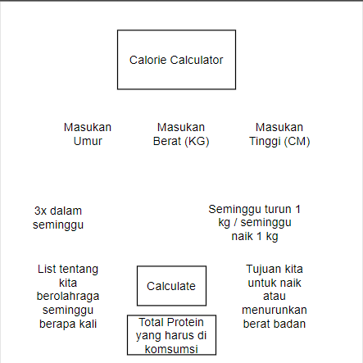
Menu Calorie Calculator

Slide 7
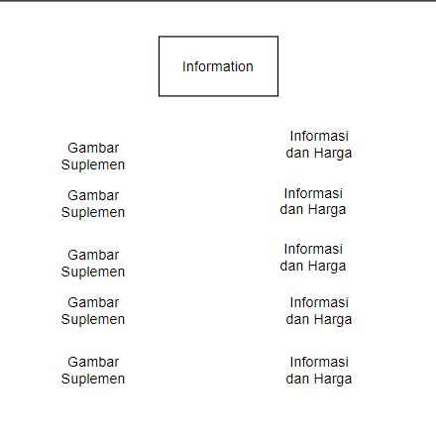
Menu Information

Slide 8
User Interface (UI)
Pada saat kita membuka Aplikasi nya kita diminta memilih Man or Girl, hal ini buat memastikan panduan yang disediakan berjalan dengan baik dan efektif. Setelah memilih kita disuruh mengetik bagian tubuh mana yang mau di latih, contoh kita mengetik bagian Tricep nanti akan ada muncul video yang mempunyai durasi sekitar 10 detik, video tersebut akan memperlihatkan cara dan tips yang benar saat mengangkat beban.
Untuk kalkulator kalori kita disuruh memasukan umur kita, berat badan, dan tinggi badan dan disuruh memilih gender. Setelah itu kita pilih berapa hari dalam seminggu kita berolahraga, setelah itu kita dipilih apakah tujuan kita untuk menurunkan berat badan atau menaikan berat badan, setelah itu kita pencet kalkulasi maka akan ditunjukan berapa kalori yang kita butuhkan.
Aplikasi ini juga memberikan informasi dan juga harga tentang Suplemen (Protein Powder) untuk Pria dan Wanita.

Slide 9
User Experience (UX)
User dimudahkan karena tampilan aplikasi yang sederhana ini, dengan desain yang simple, navigasi yang mudah dipahami menjadi titik kuat dari aplikasi Bulk Me.

Slide 10
Fitur Aplikasi Bulk Me
Tips dalam mengangkat beban
Trik dalam mengangkat beban
Aplikasi ini memiliki Video sebagai panduan utama nya
Panduan video untuk berolahraga di dalam rumah
Panduan video untuk berolahraga di tempat fitness
User dapat memilih bagian tubuh mana yang mau dibentuk
Aplikasi ini bisa digunakan untuk Pria dan Wanita
Aplikasi ini memiliki kalkulator Calorie
Memberikan Informasi tentang suplemen bagi Pria dan Wanita
Memberikan Harga suplemen Pria dan Wanita
Tampilan menu yang sederhana

